Slide 1



『计算机图形学基础 · Elements for
Computer Graphics 』
计算机图形学基础
李忠月
jsj_lzy@wzu.edu.cn
温州大学计算机科学与工程学院
Copyright © 2008, All rights reserved.

Slide 2
第9部分 OpenGL

Slide 3
五、位图、图像和字体
OpenGL除了提供几何图原——点、线和多边形之外，还支持另外两种重要的图形对象类型：
  一种图形对象就是位图；
  另一种图形对象就是图像。
位图和图像之间的区别是：位图是由每个像素的单个信息位组成，而图像通常由每个像素的多个数据信息组成（如红、绿、蓝和α颜色值）。

Slide 4
1、位图和字符
位图数据是由0和1组成的矩形像素数组，通常用于矩形窗口区域的绘制。如果位图中某个像素的位值为1，则在相应的屏幕位置上以当前颜色绘制这个像素，若位值为0，则不绘制该像素。
通常位图最普遍的用法就是在屏幕上绘制字符。

Slide 5
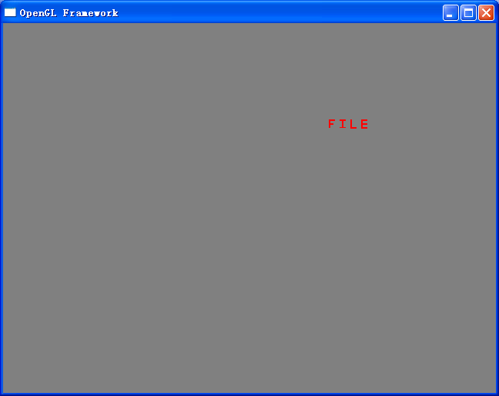
例：用位图绘制字符

Slide 6
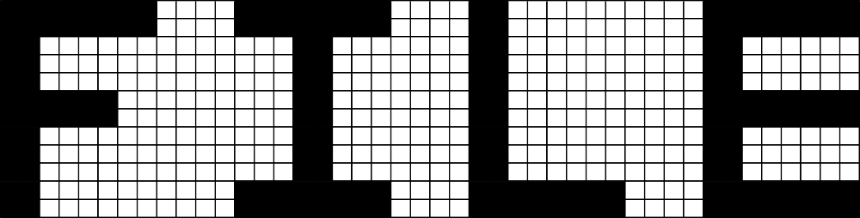
0xff
0xff
0xc0
0xc0
0xc0
0xff
0xff
0xc0
0xc0
0xc0
0xff
0xff
例：
GLubyte f_rasters[12]={
0xc0,0xc0,0xc0,0xc0,0xc0,0xfc,0xfc,0xc0,0xc0,0xc0,0xff,0xff
};

Slide 7
glTranslatef(0.0,0.0,-8.0);
GLubyte f_rasters[12]={
0xc0,0xc0,0xc0,0xc0,0xc0,0xfc,0xfc,0xc0,0xc0,0xc0,0xff,0xff
};
GLubyte i_rasters[12]={
0xff,0xff,0x18,0x18,0x18,0x18,0x18,0x18,0x18,0x18,0xff,0xff
};
GLubyte l_rasters[12]={
0xff,0xff,0xc0,0xc0,0xc0,0xc0,0xc0,0xc0,0xc0,0xc0,0xc0,0xc0
};
GLubyte e_rasters[12]={
0xff,0xff,0xc0,0xc0,0xc0,0xff,0xff,0xc0,0xc0,0xc0,0xff,0xff
};

Slide 8
glPixelStorei(GL_UNPACK_ALIGNMENT,1);
glColor3f(1.0,0.0,0.0);
glRasterPos2i(2,2);
glBitmap(8, 12, 0.0, 0.0, 14.0, 0.0, f_rasters);
glBitmap(8, 12, 0.0, 0.0, 14.0, 0.0, i_rasters);
glBitmap(8, 12, 0.0, 0.0, 14.0, 0.0, l_rasters);
glBitmap(8, 12, 0.0, 0.0, 14.0, 0.0, e_rasters);

Slide 9
说明：
（1）图中定义的每字符的宽度为8个像素位，高度为12个像素位，每一个字符的一行数据用8位16进制表示。组成位图的数据从位图的左下角开始绘制：先绘制位图的最后一行，然后再绘制倒数第二行，按这个顺序依次绘制每一行。
（2）glPixelStorei(GL_UNPACK_ALIGNMENT,1)语句指定了位图数据存储在计算机内存中的方式。
（3）屏幕上的位图绘制在当前光栅位置上，在这个程序中，当前光栅位置用glRasterPos*()命令设置在(2,2)处，该位置就是字符F开始绘制的左下角坐标。
void glRasterPos{2 3 4}{s i f d}(TYPE x,TYPE y,TYPE z,TYPE w);
void glRasterPos{2 3 4}{s i f d}v(TYPE *coords);

Slide 10
（4）设置完位图在屏幕上的光栅位置之后，就可以使用glBitmap()函数绘制位图。
void glBitmap(GLsizei width, GLsizei height, GLfloat x0, GLfloat y0, GLfloat x1, GLfloat y1, const GLubyte *bitmap)
bitmap是一个指向位图数据的指针。
width和height变量分别指定了位图的宽度和高度（以像素为单位）。
x0和y0变量定义了位图的原点，位图的原点定位在当前的光栅位置上，如果当前光栅位置无效，则什么也不绘制，而且光栅位置会一直保持无效。
x1和y1变量指定了位图的光栅位置在x，y方向上的增量。

Slide 11
2、图像

Slide 12
（1）OpenGL的图像数据类型
不同的机器以不同的方式存储图像。因为OpenGL是跨平台的库函数，因此它必须支持任何可能的图像类型的存储。
正是由于这个原因，OpenGL定义了许多表示不同数据类型的常数，可以使用这些数据类型存储图像。

Slide 13
OpenGL图像类型常数
常数 | 说明
GL_RED | 每个像素是红色的颜色分量
GL_GREEN | 每个像素是绿色的颜色分量
GL_BLUE | 每个像素是蓝色的颜色分量
GL_ALPHA | 每个像素是alpha颜色分量
GL_BGR | 每个像素是蓝、绿、红颜色分量
GL_BGRA | 每个像素是蓝、绿、红及alpha颜色分量
GL_DEPTH_COMPONENT | 每个像素是深度分量
GL_LUMINANCE | 每个像素是亮度分量
GL_LUMINANCE_ALPHA | 每个像素是亮度分量和alpha颜色分量
GL_RGB | 每个像素是红、绿、蓝颜色分量
GL_RGBA | 每个像素是红、绿、蓝和alpha颜色分量
GL_COLOR_INDEX | 每个像素是颜色索引
GL_STENCIL_INDEX | 每个像素是模板索引

Slide 14
此外，表示单个图像元素的数据大小随着图像与图像以及机器与机器的不同而不同。
因此，为了保持OpenGL的跨平台性，OpenGL定义了许多在OpenGL程序处理图像数据时使用的数据类型常数。

Slide 15
OpenGL数据类型常数
常数 | 说明
GL_BITMAP | 无符号的8位整数，包含单个位数据
GL_BYTE | 有符号的8位整数
GL_FLOAT | 单精度浮点数
GL_INT | 有符号的32位整数
GL_SHORT | 有符号的16位整数
GL_UNSIGNED_BYTE | 无符号的8位整数
GL_UNSIGNED_INT | 无符号的32位整数
GL_UNSIGNED_SHORT | 无符号的16位整数

Slide 16
（2）读取OpenGL图像
void glReadPixels(Glint x, Glint y, GLsizei width, GLsizei height, GLenum format, GLenum type, GLvoid *pixels);
说明：该函数从帧缓存的矩形区域中读取像素数据。这个矩形区域的左下角坐标为(x, y)，宽度为width，高度为height，并将数据存储在pixels指定的数组中。format变量指定了读取的像素数据的种类，type变量指定了每个元素的数据类型。
例：
GLbyte image[64][64][3];
glReadPixels(0,0,64,64,GL_RGB,GL_UNSIGNED_BYTE,image);

Slide 17
（3）绘制OpenGL图像
一旦在内存中存储了图像数据，就可以用glDrawPixels()函数在屏幕上显示这些数据。
void glDrawPixels(GLsizei width, GLsizei height, GLenum format, GLenum type, const GLvoid *pixels);
例：
glRasterPos3f(1.0f,1.0f,1.0f);
glDrawPixels(64,64,GL_RGB,GL_UNSIGNED_BYTE,image);

Slide 18
（4） 操纵OpenGL图像

Slide 19
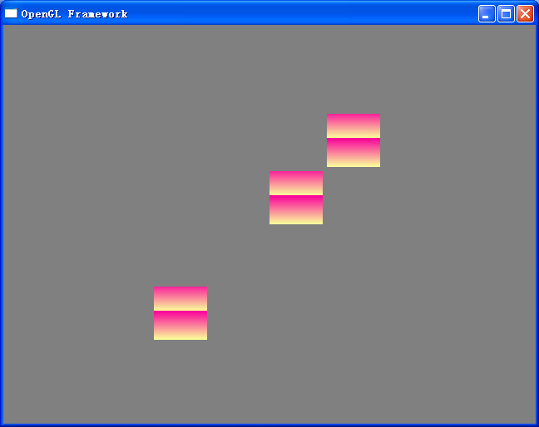
例：读取和绘制OpenGL图像

Slide 20
定义变量
GLubyte image1[64][64][3];
GLubyte image2[64][64][3];
GLubyte image3[64][64][3];
GLint rasPos1[4];
GLint rasPos2[4];

Slide 21
glTranslatef(0.0,0.0,-6.0);
for(int i=0; i<64; i++)
for(int j=0; j<64; j++)
{
image1[i][j][0]=(GLubyte)250;
image1[i][j][1]=(GLubyte)(255-i*7.5);
image1[i][j][2]=(GLubyte)155;
}
glRasterPos2i(0,0);
glDrawPixels(64,64,GL_RGB,GL_UNSIGNED_BYTE,image1);

Slide 22
glGetIntegerv(GL_CURRENT_RASTER_POSITION,rasPos1);
glReadPixels(rasPos1[0],rasPos1[1],64,64,GL_RGB,GL_UNSIGNED_BYTE,image2);
glRasterPos2i(1,1);
glDrawPixels(64,64,GL_RGB,GL_UNSIGNED_BYTE,image2);
glGetIntegerv(GL_CURRENT_RASTER_POSITION,rasPos2);
glReadPixels(rasPos2[0],rasPos2[1],64,64,GL_RGB,GL_UNSIGNED_BYTE,image3);
glRasterPos2i(-2,-2);
glDrawPixels(64,64,GL_RGB,GL_UNSIGNED_BYTE,image2);

Slide 23
说明：
for循环体创建了一幅彩色图像，图像数据是由下到上的顺序存储在内存中，因此数组中的第一行实际上是图像的最底层数据。在创建了图像之后，设置光栅位置，并在这个位置上绘制此图像。
为了拷贝图像，程序必须知道图像的窗口坐标。但glRasterPos()函数给出的只是笛卡尔坐标，需要转换为窗口坐标。这可以通过GL_CURRENT_RASTER_POSITION常数调用glGetIntegerv()函数获得，函数中包含4个元素的GLint数组在窗口坐标中存储了当前的光栅位置。
获得了图像的窗口坐标之后，程序将这个图像读取到第二个数组image2中，然后，重新设置光栅位置，并显示这个图像。

Slide 24
（5） 拷贝OpenGL图像
另一个管理OpenGL的图像函数为glCopyPixels()，这个函数可以把图像从屏幕上的一个地方拷贝到另一个地方，而不必先把图像数据读取到内存中。事实上，调用glCopyPixels()函数就如同调用glReadPixels()和glDrawPixels()函数一样，只不过不再要求附加的存储操作。
void glCopyPixels(Glint x, Glint y, GLsizei width, GLsizei height, GLenum buffer);

Slide 25
定义变量
GLubyte image1[64][64][3];
GLint rasPos1[4];
GLint rasPos2[4];

Slide 26
glTranslatef(0.0,0.0,-6.0);
for(int i=0;i<64;i++)
for(int j=0;j<64;j++){
image1[i][j][0]=(GLubyte)250;
image1[i][j][1]=(GLubyte)(255-i*7.5);
image1[i][j][2]=(GLubyte)155;
}
glRasterPos2i(0,0);
glDrawPixels(64,64,GL_RGB,GL_UNSIGNED_BYTE,image1);
glGetIntegerv(GL_CURRENT_RASTER_POSITION,rasPos1);
glRasterPos2i(1,1);
glCopyPixels(rasPos1[0],rasPos1[1],64,64,GL_COLOR);
glGetIntegerv(GL_CURRENT_RASTER_POSITION,rasPos2);
glRasterPos2i(-2,-2);
glCopyPixels(rasPos2[0],rasPos2[1],64,64,GL_COLOR);

Slide 27
（6） 缩放OpenGL图像
通常，图像中的每个像素写到屏幕上时也是单个像素，如果需要放大或缩小图像，可以使用glPixelZoom()函数执行此操作。
void glPixelZoom(GLfloat zoomx, GLfloat zoomy);

Slide 28

3、GLUT的字体绘制
GLUT支持两种类型的字体绘制：
  一种是笔画字体，也就是图形字符中的每一小段笔划都是由小直线段或弧组成；
  另一种就是位图字体，每一个字符是由glBitmap()生成的位图组成。
笔画字体有很多优点，因为它们都是一些几何体，因此可以进行任意的缩放和绘制，而位图字体是由位图组成，因此灵活性比较小，但它们比笔画字体有更快的绘制速度。

Slide 29
（1） GLUT的位图字符
glutBitmapCharacter(void *font, int character);
说明：该函数使用OpenGL绘制位图字符。变量font定义使用的位图字体，变量character定义所绘制的字符，字符的位数并不限制为8位。
如果在程序中绘制一个不存在的字体，则不会执行任何操作。

Slide 30
glutBitmapCharacter()函数中变量font使用的位图字体
位图字体 | 说明
GLUT_BITMAP_8_BY_13 | 表示固定宽度的位图字体，每个字符占有8×13个像素矩形区域
GLUT_BITMAP_9_BY_15 | 表示固定宽度的位图字体，每个字符占有9×15个像素矩形区域
GLUT_BITMAP_TIMES_ROMAN_10 | 表示10点成比例的彼此有间隔的TIMES ROMAN字体
GLUT_BITMAP_TIMES_ROMAN_24 | 表示24点成比例的彼此有间隔的TIMES ROMAN字体
GLUT_BITMAP_HELVETICA_10 | 表示10点成比例的彼此有间隔的HELVETICA字体
GLUT_BITMAP_HELVETICA_12 | 表示12点成比例的彼此有间隔的HELVETICA字体
GLUT_BITMAP_HELVETICA_18 | 表示18点成比例的彼此有间隔的HELVETICA字体

Slide 31
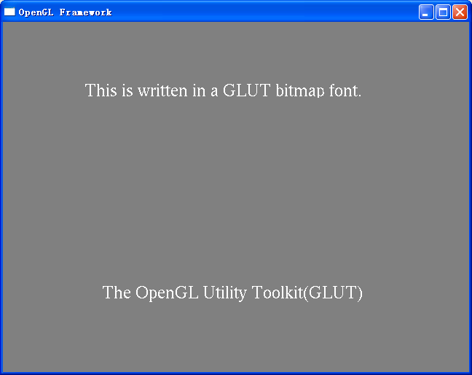
例：

Slide 32
void *font=GLUT_BITMAP_TIMES_ROMAN_24;
char defaultMessage[]=" The OpenGL Utility Toolkit(GLUT)";
char *message=defaultMessage;
void bitmap_output(int x, int y, char *string)
{
int len,i;
glRasterPos2f(x,y);
len=(int)strlen(string);
for(i=0;i<len;i++)
glutBitmapCharacter(font, string[i]);
}
glTranslatef(0.0,0.0,-6.0);
bitmap_output(-3,2,"This is written in a GLUT bitmap font.");
bitmap_output(-3,-2,message);

Slide 33
（2） GLUT的笔画字符
glutStrokeCharacter(void *font, int character);
说明：变量font定义使用的笔画字体，变量character定义所绘制的字符，字符的位数并不限制为8位。
变量font可以使用的笔画字体为：
GLUT_STROKE_ROMAN：
GLUT_STROKE_MONO_ROMAN：

Slide 34
（3） 字符绘制实例

Slide 35
六、OpenGL光照
光照是OpenGL中非常重要的内容，三维场景中的物体在没有光照的条件下看起来没有三维立体的感觉。
事实上，计算机图形学的目的就是要绘制三维真实感图形。
用计算机生成彩色的真实感图形必须完成四个基本工作：
第一：用数学算法建立三维场景的几何描述，场景中的几何描述直接影响图形的复杂性和图形绘制的计算耗费；
第二：将三维几何描述转换为二维透视图，这可以通过对场景进行视景转换来实现；
第三：确定场景中物体的可见面，这可以通过隐藏面摘除将现场之外或被其它物体遮挡的不可见面消除；
第四：计算场景中可见面的颜色，事实上，物体的颜色是由光照颜色和物体表面的材质属性确定的。

Slide 36
在真实世界中，正是因为自然光（太阳光）和光源（灯光或其它照明光源）照射到物体上，并同物体表面的材质对光的反射属性相互作用才使我们看到立体的景物。

Slide 37
1、定义法向量
物体的法向量决定了物体在空间中的方向——特别是物体相对于光源的方向， OpenGL根据物体上各点处法向量的方向确定物体在该点处吸收光的多少以及确定反射光的方向。
因此，为了使OpenGL光照模型能够正确地工作，不仅要为物体定义顶点，而且还要为每个顶点定义法向量，但除了在顶点外不能在任何地方指定法向量。
在OpenGL程序中，在调用glVertex()函数定义顶点之前，可以通过调用glNormal3f()函数来为多边形定义法向量，在此之后的所有顶点均被附以当前法向量。
void glNormal3{bsidf}(TYPE nx,TYPE ny, TYPE nz);
void glNormal3{bsidf}v(const TYPE *v);

Slide 38
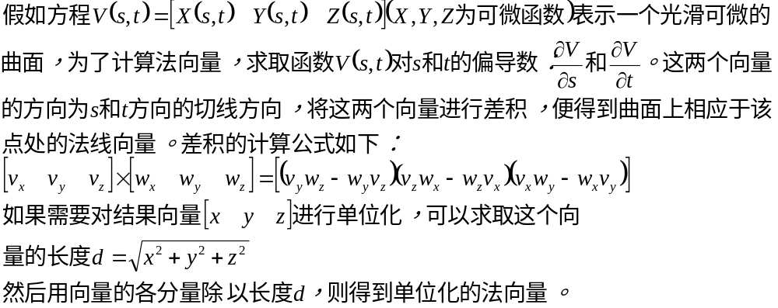
计算法向量
对于法向量的计算，从理论上来说并不复杂，它可以采用数学上的精确算法。

Slide 39
2、创建光源
没有光照提供重要的视觉感应，三维物体看起来根本就不像三维的。
物体表面所呈现的颜色是由表面向视线方向辐射的光能决定的，照射到物体表面的光称为入射光，而从物体表面反射回来的光称为反射光。
由于颜色只是光的一种视觉特性，这样，我们所看到的物体表面的颜色就由物体表面的材质特性（即表面向不同方向反射的红、绿、蓝各颜色分量的百分比）决定。

Slide 40
（1）光照的类型
OpenGL支持四种类型的光照：环境光、漫射光、镜面光和散射光。
（1）环境光是从各个方向出现的光。当环境光照射到物体表面时，我们认为环境把光线均匀地从周围环境入射至景物表面并等量地向各个方向反射出去。
（2）漫射光是来源于某一特定光源的光线。 照射到物体的漫射光越直接，则物体的表面看起来越光亮，但是一旦漫射光接触到物体它就向空间各方向均匀反射出去。 当我们观察一个漫反射体时，人眼接收到的光的亮度和观察者的位置无关。
（3）镜面光也是特定光源照射到物体表面产生的反射光，它遵守光的反射定律，反射光和入射光对称地位于表面法向的两侧。 所谓的“高光”，就是光源在光滑物体表面产生的镜面反射光，通常是白色。 镜面反射光不仅取决于入射光，而且和观察者的观察方向有关。

Slide 41
（4）散射光是由一个物体自身发出的光，它不受任何物体的影响。
当然，所有的光——即使是环境光都来源于某处。在OpenGL程序中可以指定8个不同光源。
另外，也可以指定场景中物体表面的光线反射属性。物体看起来是什么样子取决于它反射的光。
例如：如果物体的表面被设置成反射蓝色光，OpenGL显示物体时就使用不同的蓝色色调（假设照射物体的光是白色）。

Slide 42
（2）定义光源
OpenGL允许定义8种不同的光源。每个光源都可以设置几个属性来控制光线对场景的影响。
这些属性包括（但不都局限于）环境光、漫射光、镜面光的颜色、位置和方向。

Slide 43
建立光照值的数组
GLfloat ambientlight0[]={0.3,0.3,0.3,1.0};
GLfloat diffuselight0[]={0.5,0.5,0.5,1.0};
GLfloat specularlight0[]={0.0,0.0,0.0,1.0};
GLfloat positionlight0[]={0.0,0.0,1.0,1.0};
光源的位置采用奇次坐标(x, y, z, w)，若w坐标指定为0.0，则表示设置的光源是方向光源；若w坐标指定为1.0，则表示设置的光源是位置光源。

Slide 44
把光照数组值传递给OpenGL
一旦建立了数组，就必须把定义的光源数值传递给OpenGL。
glLightfv(GL_LIGHT0,GL_AMBIENT, ambientlight0);
glLightfv(GL_LIGHT0,GL_DIFFUSE, diffuselight0);
glLightfv(GL_LIGHT0,GL_SPECULAR, specularlight0);
glLightfv(GL_LIGHT0,GL_POSITION, positionlight0);
void glLight{if}(GLenum light, GLenum pname, TYPE param);
void glLight{if}v(GLenum light, GLenum pname, TYPE *param);
说明：变量pname为所设置光源的属性，该属性的参数名见下表：

Slide 45
glLightfv()函数的属性常数
常数 | 含义
GL_AMBIENT | 指定光源中的环境光
GL_DIFFUSE | 指定光源中的漫射光
GL_SPECULAR | 指定光源中的镜面光
GL_POSITION | 指定光源的位置
GL_SPOT_DIRECTION | 指定聚光源的方向
GL_SPOT_EXPONENT | 聚光源的聚光指数
GL_SPOT_CUTOFF | 指定聚光源的散射面角度
GL_CONSTANT_ATTENUATION | 指定基于一个常因子的光的衰减系数
GL_LINEAR_ATTENUATION | 指定基于物体和光源距离的光的线性衰减系数
GL_QUADRATIC_ATTENUATION | 指定基于物体和光源距离的光的二次项衰减系数

Slide 46
说明：光衰减是指OpenGL按照光源与场景的距离将光照逐渐减弱到达场景的光的能力，可以用glLightfv()函数在场景中设置一个或更多个具有这种特性的聚光源，聚光源是可以用一个窄光束来表示的有方向的光源。

Slide 47
使能（激活）光源
在场景中定义了光源后，若想使这些光源起作用，必须激活（使能）它们。
glEnable(GL_LIGHTING); //打光光照模型
glEnable(GL_LIGHT0); //打光第0个光源
说明：光源的位置受视景转换的影响，这与三维场景中的其它物体是一样的。无论何时，只要调用glLight()函数指定光源的位置和方向，转换就要发生。正因为如此，在调用glLight()函数之前，通常先要调用glMatrixMode(GL_MODELVIEW)和glLoadIdentity()函数。
当然如果想要光源连同场景中的其它物体一起转换位置和方向，也必须在调用glLight()之前实施转换、缩放的旋转操作。

Slide 48
（3）创建不同的光源
OpenGL中可以创建多种光源，程序员可以模拟真实世界中不同类型的光源。

Slide 49
创建多个光源
下表中，对第0个光源，GL_DIFFUSE和GL_SPECULAR的缺省值为(1.0, 1.0, 1.0, 1.0)，即漫射光和镜面光的颜色为白色；对于其它光源，两个参数的缺省值均为(0.0, 0.0, 0.0, 0.0)，则为黑色。

Slide 50
光照属性的缺省值
属性 | 缺省值
GL_AMBIENT | (0.0, 0.0, 0.0, 0.0)
GL_DIFFUSE | (1.0, 1.0, 1.0, 1.0)或(0.0, 0.0, 0.0, 1.0)
GL_SPECULAR | (1.0, 1.0, 1.0, 1.0)或(0.0, 0.0, 0.0, 1.0)
GL_POSITION | (0.0, 0.0, 1.0, 0.0)
GL_SPOT_DIRECTION | (0.0, 0.0, -1.0)
GL_SPOT_EXPONENT | 0.0
GL_SPOT_CUTOFF | 180.0
GL_CONSTANT_ATTENUATION | 1.0
GL_LINEAR_ATTENUATION | 0.0
GL_QUADRATIC_ATTENUATION | 0.0

Slide 51
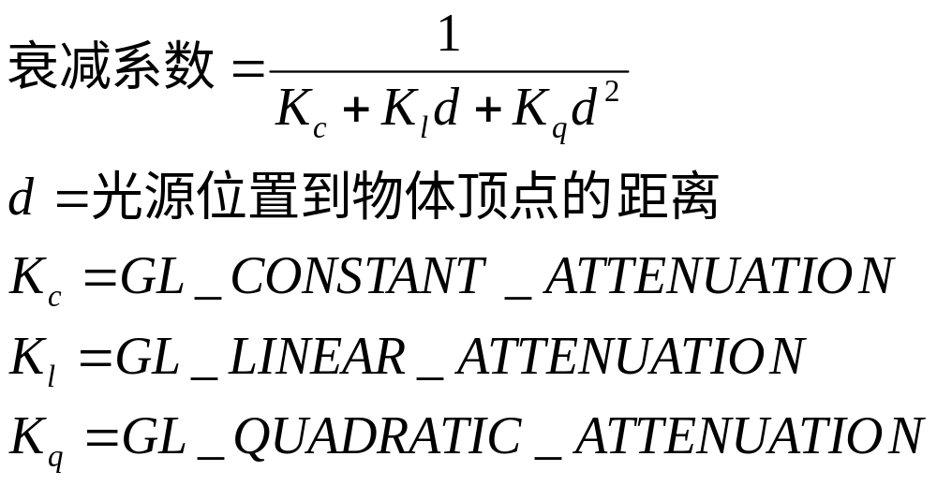
创建衰减光源
对于真实世界中的光，距离光源越远则光照强度越弱，由于方向光源的位置是在无限远处，则距离的增加对光照强度的影响几乎没有，因此，创建衰减光源的操作对方向光源来说是关闭的。但是对于位置光源，可以逐渐衰减光源的光照，OpenGL用衰减系数乘以光源的基值来衰减光照。

Slide 52
例：定义一个白色的衰减光源
GLfloat light0_ambient[]={0.2,0.2,0.2,1.0};
GLfloat light0_diffuse[]={1.0,1.0,1.0,1.0};
GLfloat light0_specular[]={1.0,1.0,1.0,1.0};
GLfloat light0_position[]={-2.0,2.0,1.0,1.0};
glLightfv(GL_LIGHT0,GL_AMBIENT,light0_ambient);
glLightfv(GL_LIGHT0,GL_DIFFUSE,light0_diffuse);
glLightfv(GL_LIGHT0,GL_SPECULAR,light0_specular);
glLightfv(GL_LIGHT0,GL_POSITION,light0_position);
glLightfv(GL_LIGHT0,GL_CONSTANT_ATTENUATION,1.5);
glLightfv(GL_LIGHT0,GL_LINEAR_ATTENUATION,0.5);
glLightfv(GL_LIGHT0,GL_QUADRATIC_ATTENUATION,0.2);

Slide 53
创建聚光源
所谓聚光源就是把光源的光照形状限制在一个圆锥内，用它来模拟真实世界中的聚光灯。
同衰减光源一样，聚光源也是位置光源。 要创建聚光源，必须设置下面几个参数：聚光源的扇面角度、聚光源的聚光指数。
glLight(GL_LIGHT0, GL_SPOT_CUTOFF, 30.0);
参数GL_SPOT_CUTOFF的角度范围限制在[0.0, 90.0]之间，缺省时的角度是180.0，它表示光线向所有方向散射，聚光源并没发生什么作用。

Slide 54
聚光源的方向决定了光照锥体的轴线方向，缺省时的方向为(0.0, 0.0, -1.0)，即指向z轴的负方向。
GLfloat spot_direction[]={-1.0,-1.0,0.0};
glLight(GL_LIGHT0,GL_SPOT_DIRECTION,spot_direction);
所谓聚光源的聚光指数是指光照锥体中光照强度的分配，这可以使用参数GL_SPOT_EXPONENT进行控制。缺省时，该参数值为0.0，表示光照强度在锥体的中心轴线最高，而沿着指向锥体边缘的方向逐渐衰减，这种衰减随着聚光指数的增加而增加。因此，聚光指数越高，则光线越聚集。

Slide 55
上机作业：绘制三个彩色茶壶
第一个茶壶的颜色为蓝色，但没有定义光照。没有光照的茶壶看起来就如同二维平面中的物体一样，没有立体的感觉；
第二个茶壶定义了一个蓝色的方向光源GL_LIGHT0；
第三个茶壶定义了两个照射光源，除了一个蓝色的方向光源GL_LIGHT0外，还有一个是光照强度逐渐衰减的黄色的位置光源GL_LIGHT1。
由于后两个茶壶均定义了白色的表面材质，因此我们看到的茶壶的显示颜色即为光照的颜色。

Slide 56
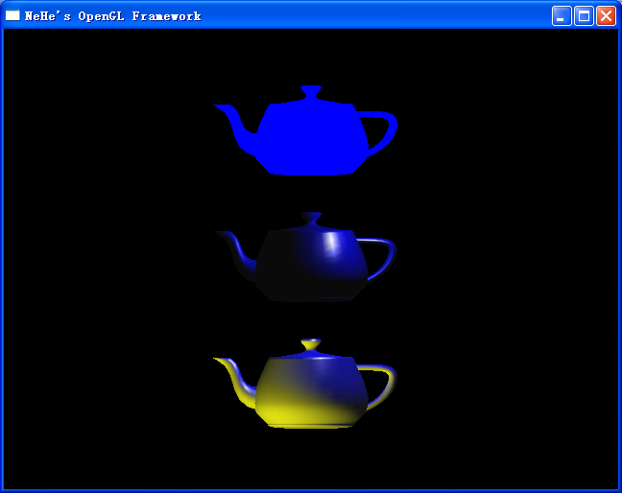

Slide 57
3、控制光源的位置和方向
OpenGL对光源的位置和方向的处理与对几何图元的处理一样。换句话说，将使用相同的矩阵对光源和图元进行变换。
具体地说，调用函数glLight*()来指定光源的位置或方向时，将使用当前的模型视点矩阵对位置和方向变换，并将变换结果存储为眼坐标。这意味着可以通过修改模型视点矩阵来操纵光源的位置和方向。
投影矩阵对光源的位置和方向没有影响。
有下列三种不同效果：
（1）光源位置固定；
（2）光源绕静止的物体旋转；
（3）光源随视点一起移动。

Slide 58
4、光照模型
OpenGL光照模型共有三个部分：全局环境光、视点的位置、物体正面和反面的光照方式。
void glLightModel{if}(GLenum pname, TYPE param);
void glLightModel{if}v(GLenum pname, TYPE *param);
说明：设置光照模型的属性
pname变量定义所设置的光照模型，该变量的可选值为
GL_LIGHT_MODEL_AMBIENT（全局环境光）
GL_LIGHT_MODEL_LOCAL_VIEWER（局部视点）
GL_LIGHT_MODEL_TWO_SIDE（双面光照）

Slide 59
（1）全局环境光
每一个光源都为场景提供了环境光，而且，场景中也有不来自于任何特定光源的环境光，我们称这样的环境光为全局环境光。
例：
GLfloat lmodel_ambient[]={0.2, 0.2, 0.2, 1.0};
glLightModelfv(GL_LIGHT_MODEL_AMBIENT, lmodel_ambient);
由于缺省值产生极少量的白色环境光，因此即使不在场景中增加特定的光源，仍然能够看到场景中的物体。

Slide 60
（2）局部视点和无穷远视点
视点的位置影响镜面反射中高亮度的计算，由于物体上特定顶点处高光的强度不仅依赖于该点的法向量，而且还取决于顶点到光源的方向以及顶点到视点的方向。
因此，虽然视点位置实际上并没有因为光照位置的改变而移动，但在光照计算中许多假设都好像视点被移动了一样。
对于无穷远视点，视点到场景中任何点的方向都是相同的，缺省时，场景使用的是无穷远视点。对于局部视点，物体上每个顶点到视点的方向都是不同的，因此需要计算每个顶点的方向，这可能会使程序的运行性能下降，但却会产生更加真实的效果。
glLightModeli(GL_LIGHT_MODEL_LOCAL_VIEWER, GL_TRUE);
该语句把视点定位在坐标原点处，如果要把局部视点切换为无穷远视点，将param变量设置为GL_FALSE即可。

Slide 61
（3）双面光照
OpenGL对所有多边形的正面和反面都执行光照计算，但由于通常只设置多边形正面的光照条件，因此多边形的反面就不进行照射。
glLightModeli(GL_LIGHT_MODEL_TWO_SIDE, GL_TRUE);
为了关闭双面光源，可将param变量设置为GL_FALSE。

Slide 62
5、定义材质属性
物体表面材质的反射属性对场景的外观具有明显的影响。

Slide 63
（1）理解颜色和光
场景中物体的颜色取决于物体表面所反射的光的颜色。
当光照射到物体表面时，光会从物体表面向空间反射出去，产生反射光，而有一部分光会被物体表面所吸收。此外，如果物体是透明体，那么还有一部分光会穿透物体并从另一端射出，产生透射光。事实上，只有透射光和反射光能够进入人眼产生视觉效果，物体表面的反射光和透射光决定了物体呈现的颜色。
通常情况下环境光和漫射光以同样的方式从物体表面反射出去。镜面光总是与照射到物体表面上的光的颜色是一样的。
例如：考虑放在黄色光中的物体，如果想要立方体看起来是红色的，则需要设置立方体的表面属性为反射红色的环境光和漫射光；如果要使立方体看起来是发亮的，需要把它设置为反射黄色光。

Slide 64
（2）材质属性的类型
如果物体是不透明的，那么物体表面呈现的颜色仅由其反射光决定，OpenGL认为反射光由三个分量组成：环境反射、漫反射和镜面反射。 因此，物体表面的材质属性也就是物体环境反射、漫反射和镜面反射的颜色和亮度。
环境反射影响物体的整体颜色，因为物体的漫反射在光线垂直照射到物体表面时是最明亮的，而当光线非垂直照射到物体表面时，环境反射则是最明显的。物体全部的环境反射是受全局环境光和来自各个光源的环境光所影响，环境反射和漫反射并不受视点的影响。

Slide 65
镜面反射与环境反射和漫反射不同，它会在光亮的金属球表面产生高亮度区。镜面反射的“高光”取决于视点的位置，当视线方向与观察的镜面反射方向相同时，金属球表面的高亮度区看起来最明亮。当移动视点时，镜面高光也会随着视线移动。

Slide 66
（3）定义材质属性
void glMaterial{if}(GLenum face, GLenum pname, TYPE param);
void glMaterial{if}v(GLenum face, GLenum pname, TYPE *param);
说明：指定光照计算中使用的物体表面的材质属性。
参数face可以为GL_FRONT、GL_BACK、GL_FRONT_BACK
参数pname设置特定的材质属性，其可选择的材质属性如下表：

Slide 67
物体表面的材质属性
常数 | 含义
GL_AMBIENT | 指定被反射的环境光
GL_AMBIENT_AND_DIFFUSE | 指定被反射的环境光和漫射光
GL_COLOR_INDEXES | 指定光照的颜色索引
GL_DIFFUSE | 指定被反射的漫射光
GL_EMISSION | 指定散射光
GL_SHINESS | 指定材质的亮度
GL_SPECULAR | 指定被反射的镜面光
注意：当pname设置为GL_SHININESS属性时，param变量只能使用单个数值形式定义属性值。

Slide 68
建立材质值数组
定义材质属性的第一步是建立包含环境光、漫射光和镜面光的反射值的数组 ：
GLfloat material_Ambient[]={0.0, 0.7, 0.0, 1.0};
GLfloat material_Specular[]={1.0, 1.0, 1.0, 1.0};
数组material_Ambient[]定义了一个反射70%所接收绿色光的材质，但它并不反射红色光和蓝色光。
数组material_Specular[]定义了一个反射明亮的白色光的材质，它对红色光、绿色光和蓝色的反射率都是100%。

Slide 69
把材质数组值传递给OpenGL
glMaterialfv(GL_FRONT, GL_AMBIENT_AND_DIFFUSE, material_Ambient);
glMaterialfv(GL_FRONT, GL_SPECULAR, material_Specular);
因为真实世界中物体对环境光和漫射光的反射行为相同，所以最常使用的是常数GL_AMBIENT_AND_DIFFUSE，这可以同时定义两种反射属性。
如果物体反射镜面光，那么还应告诉OpenGL表面材质的亮度，它决定了有多少镜面光被物体表面反射回来，可以如下设置物体的表面亮度：
glMaterialf(GL_FRONT, GL_SHININESS, 60.0);
GL_SHININESS值的设置范围为[0.0, 128.0]，数值越大，镜面高光的范围越小且亮度越大。

Slide 70
注意：
OpenGL中定义光源是要确定在场景中有多少有效的环境光、漫射光和镜面光；而定义材质属性则是要决定有多少有效的环境光、漫射光和镜面光从物体反射出去。

Slide 71
（4）单面材质与双面材质

Slide 72
上机作业：单面材质与双面材质
不同材质属性的茶壶：
（1）第一个茶壶只有外侧设置了材质属性，因此也只使用了单面光照射茶壶；
（2）第二个茶壶的内侧和外侧使用的是相同的材质属性；（3）第三个茶壶的内侧和外侧使用的是不同的材质属性。
后两个茶壶均打开了双面光照，为的是可以看见内、外侧显示的不同材质效果。

Slide 73
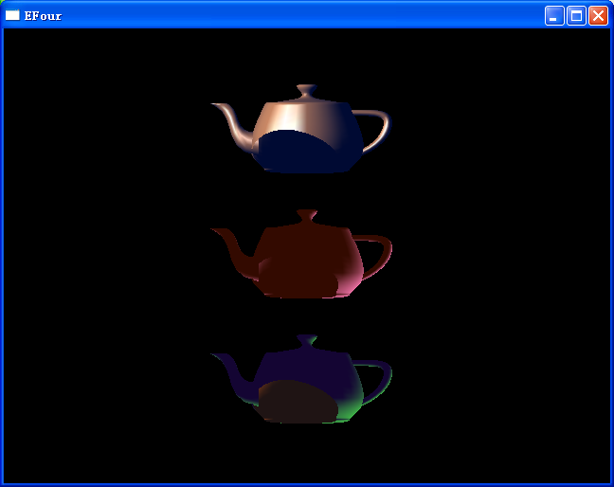

Slide 74
（5）改变材质属性
当需要改变茶壶的材质属性时，反复调用glMaterialfv()命令设置每一个茶壶的材质属性，但glMaterial*()命令在使用时有一部分性能消耗。因此，除非有必要，否则应尽可能减少材质属性的改变。如果场景中每个物体表面的材质都不同，调用glMaterial*()函数改变属性设置是必不可少的，但如果每个物体表面只是有某一种材质属性发生改变，则可以使用OpenGL提供的glColorMaterial()函数，它可以使指定的材质属性一直跟踪当前的颜色值，当用glColor*()命令改变当前颜色时就会立即修改指定的材质属性。

Slide 75
glColorMaterial(GLenum face, GLenum mode);
函数说明：该函数跟踪所设置的某一种材质调用。参数face指定应用材质属性的物体表面，它可以为GL_FRONT、GL_BACK、GL_FRONT_AND_BACK（缺省值）；参数mode指定表面的标材质属性，可取值为GL_AMBIENT、GL_DIFFUSE、GL_AMBIENT_AND_DIFFUSE（缺省值）、GL_SPECULAR或GL_EMISSION。
调用glColorMaterial()函数改变某一种材质属性可以减少程序频繁调用glMaterial*()造成的性能消耗。

Slide 76
例：
glColorMaterial(GL_FRONT, GL_DIFFUSE);
glEnable(GL_COLOR_MATERIAL);
glColor3f(0.2, 0.5, 0.8);
//绘制物体
glColor3f(0.9, 0.0, 0.2);
//绘制其它物体
glDisable(GL_COLOR_MATERIAL);

Slide 77
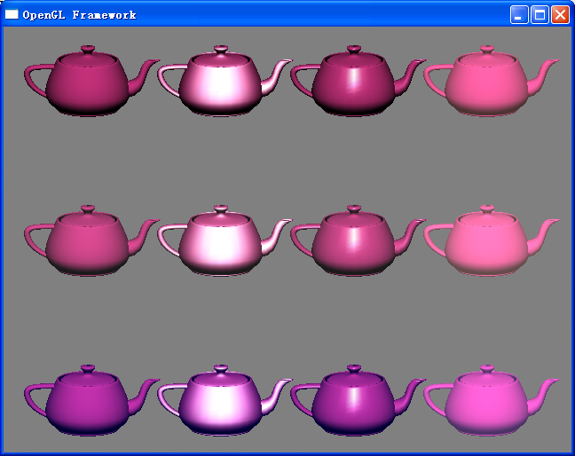
上机作业：改变材质属性

Slide 78
说明：
上图绘制了十二个不同材质属性的茶壶，每一列茶壶都具有相同的漫反射、镜面反射、光亮度和散射值，但都有不同的环境反射。为了提高程序的性能，在改变茶壶的环境反射材质属性时使用了glColorMaterial()函数来跟踪环境反射值。
第一列使用了红色的漫反射，没有镜面反射成分和亮度；
第二列增加了白色的镜面反射，并使用了低亮度；
第三列使用了高亮度，因此有更聚集的高光；
第四列使用了红色的漫反射，没有镜面反射和亮度，但增加了散射光。

Slide 79
七、显示列表
显示列表是一组事先存储起来，以备事后执行的OpenGL命令，它在OpenGL程序设计中占有重要的位置。
使用显示列表，可以把需要反复绘制的OpenGL命令存储在显示列表中，然后在需要的时候调用显示列表，这样不仅可以大大提高程序的执行效率，而且还可以简化程序的设计流程。

Slide 80
1、显示列表概述
OpenGL显示列表被设计为一个命令缓存而不是动态数据库，也就是说，一旦在程序中创建了显示列表，显示列表中的内容就不能再更改，而且也不能在显示列表中调用函数。
在OpenGL程序中最有可能值得优化的操作：
（1）矩阵操作。
（2）光栅化位图和图像。
（3）材质属性和光照模型。
（4）纹理映射。
（5）用点划图填充多边形。

Slide 81
2、创建和执行显示列表

Slide 82
（1）创建显示列表
OpenGL使用一个整数索引来指定显示列表。
OpenGL的显示列表必须在glNewList()和glEndList()函数之间执行。
void glNewList(GLuint list, GLenum mode);
说明：该函数表示开始创建一个新的显示列表。list参数用来指定该显示列表的正整数；mode参数的可选值为：GL_COMPILE：显示列表中的命令只被编译、存储
和GL_COMPILE_AND_EXECUTE：显示列表中的命令只被编译、存储并且被立即执行

Slide 83
（2）执行显示列表
void glCallList(GLuint list);
在执行显示列表时，显示列表中的内容是不能更改的。
并不是所有的OpenGL命令均可以在显示列表中执行。

Slide 84
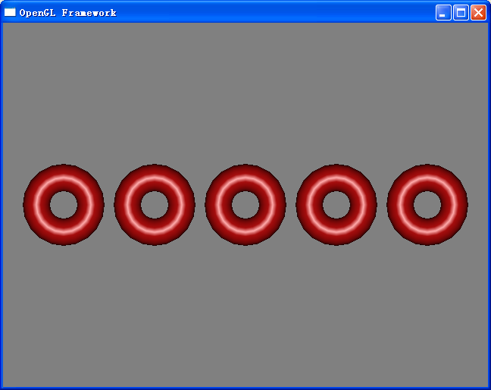
例：使用显示列表绘制五个圆环

Slide 85
GLfloat lightAmbient[]={0.1,0.1,0.1,0.0};
GLfloat lightDiffuse[]={1.0,1.0,1.0,0.0};
GLfloat lightSpecular[]={1.0,1.0,1.0,0.0};
GLfloat lightPosition[]={0.0,0.0,5.0,1.0};
GLfloat materialAmbient[]={0.1745,0.01175,0.01175};
GLfloat materialDiffuse[]={0.61424,0.04136,0.04136};
GLfloat materialSpecular[]={0.727811,0.626959,0.626959};
GLuint listName=1;
glLightfv(GL_LIGHT0,GL_AMBIENT,lightAmbient);
glLightfv(GL_LIGHT0,GL_DIFFUSE,lightDiffuse);
glLightfv(GL_LIGHT0,GL_SPECULAR,lightSpecular);
glLightfv(GL_LIGHT0,GL_POSITION,lightPosition);
glMaterialfv(GL_FRONT,GL_AMBIENT,materialAmbient);
glMaterialfv(GL_FRONT,GL_DIFFUSE,materialDiffuse);
glMaterialfv(GL_FRONT,GL_SPECULAR,materialSpecular);
glMaterialf(GL_FRONT,GL_SHININESS,0.6*128);

Slide 86
glEnable(GL_LIGHTING);
glEnable(GL_LIGHT0);
glNewList(listName,GL_COMPILE);
glutSolidTorus(0.3,0.6,20.0,20.0);
glTranslatef(2.0,0.0,0.0);
glEndList();
glTranslatef(-4.0,0.0,0.0);
glColor3f(0.0,1.0,0.0);
for(int i=0;i<5;i++)
glCallList(listName);

Slide 87
3、管理显示列表
OpenGL不能为多个显示列表使用同一个索引值。
可以调用glGenLists()函数生成没有使用过的显示列表索引。也可以调用glIsList()函数确定是否指定的显示列表已被占用。
GLuint glGenLists(GLsizei range);
GLboolean glIsLists(GLuint list);
对于程序中不再使用的显示列表，可以使用glDeleteLists()函数将其删除。
void glDeleteLists(GLuint list,GLsizei range);

Slide 88
4、层级显示列表
层级显示列表就是在一个显示列表中调用另一个显示列表，也就是在glNewList()和glEndList()语句之间调用glCallList()函数。
这种嵌套调用对于绘制由多个零部件组成的物体是十分有用的，它允许嵌套的显示列表的最大数目为64个。

